Slide 1
PORTAL ANA

Slide 2
Aplicação web desenvolvida para disponibilizar e gerenciar dados e integrar plataformas

Slide 3
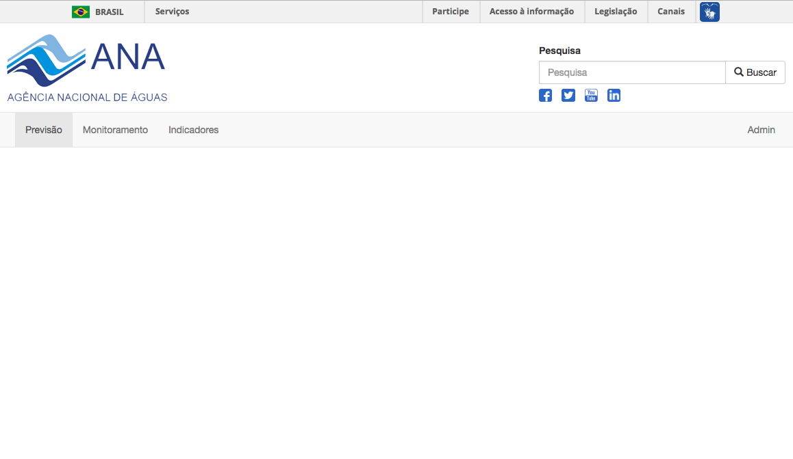
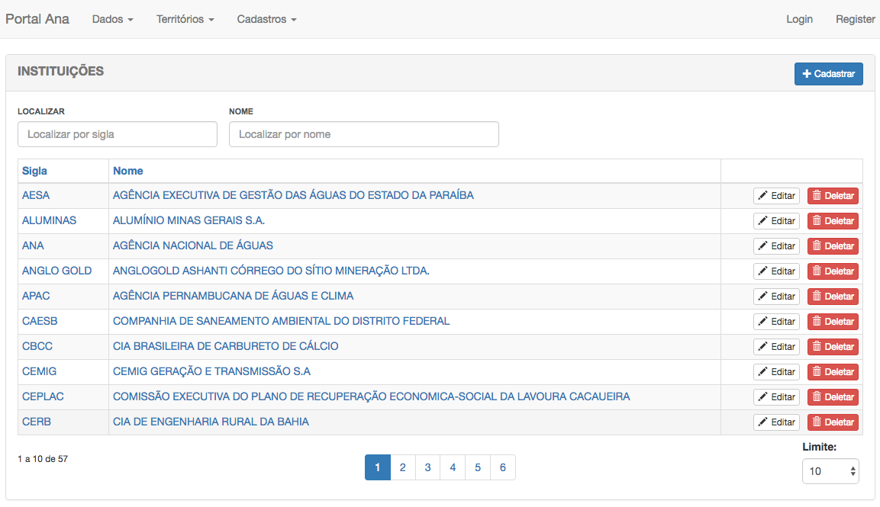

Slide 4
Etapas do projeto
1. Definições de Infra-estrutura da Aplicação
2. Definições de Engenharia de Software
3. Modelagem de dados
4. Importação de dados
5. Desenvolvimento de interface administrativa (APIs)
6. Desenvolvimento de interface pública
7. Testes e publicação de versão

Slide 5
Fontes de DADOS
Banco de dados consultoria;
Bancos de dados da Funceme;
Dados no formato de texto;
Shapes e imagens georeferenciadas;
Planilhas, etc.

Slide 6
abstração de dados
Reservatórios
Macrorregiões
Microrregiões
Regiões Hidrográficas
Bacias Hidrográficas
Municípios
Unidade Federativa
= Território

Slide 7
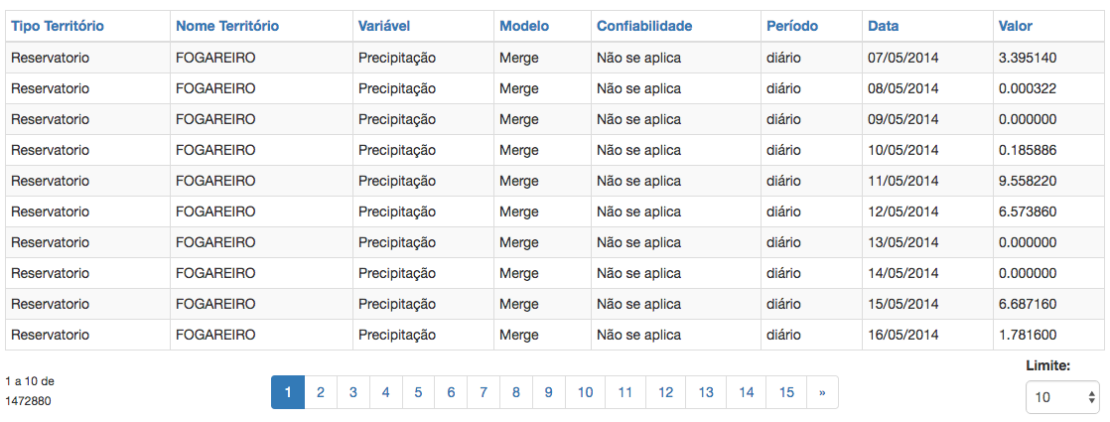
DADOS ASSOCIADOS a territórios

Slide 8
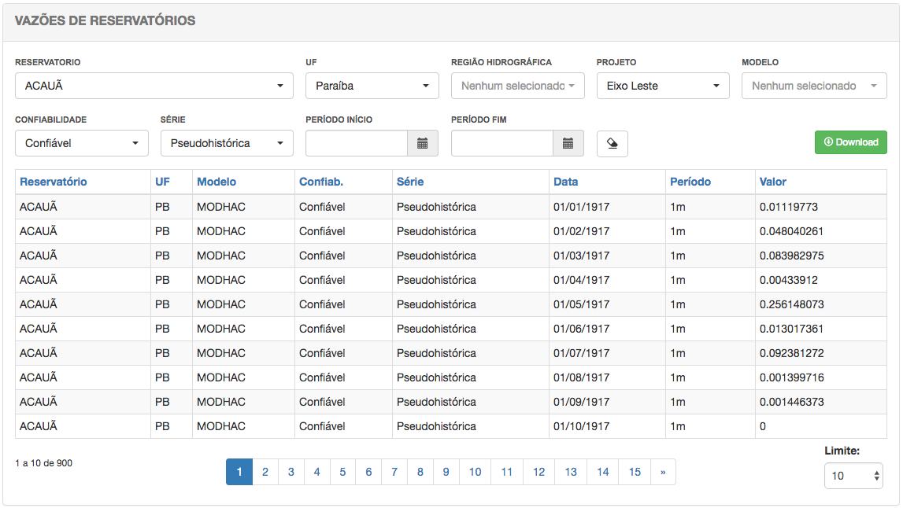
FILTROS GENERALIZADOS

Slide 9
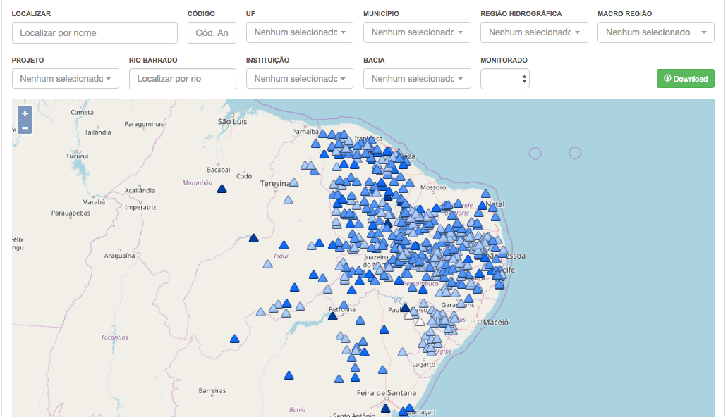
MAPAS

Slide 10
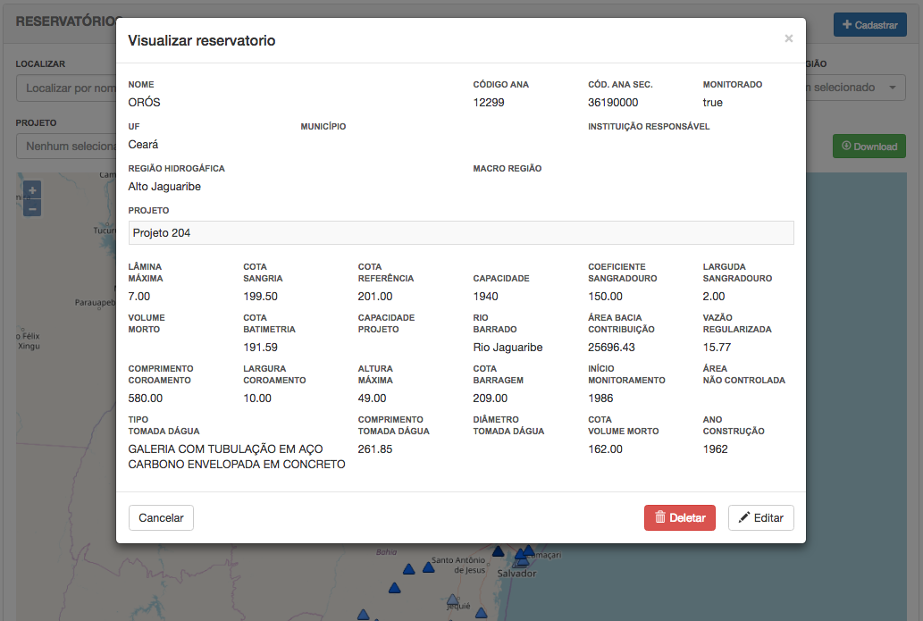
MAPAS

Slide 11
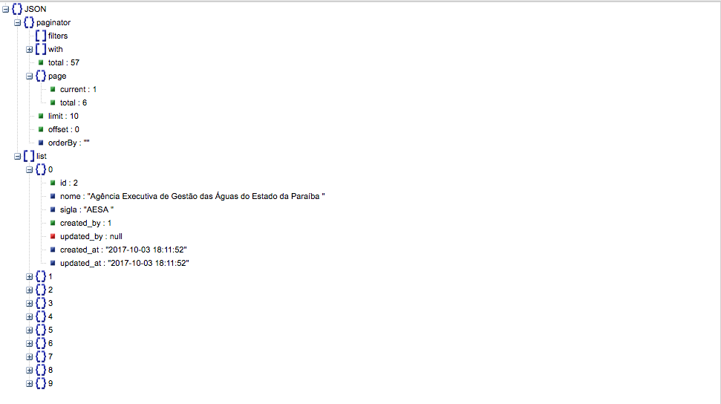
API

Slide 12

DADOS DISPOníVEIS*
Variáveis | Quantidade
Reservatórios | 724
Municípios | 5706
Macrorregiões | 8
Mesorregiões | 7
Microrregiões | 82
Bacias | 53
Sub Bacias | 39
Regiões Hidrográficas | 15
Regiões Administrativas | 46

Slide 13
DADOS DISPOníVEIS*
Projeto 204 reservatórios
Variáveis | Série | Quantidade
VAZÕES MODHAC | 1913 a 2013 | 265.980
VETOR EVAPORAÇÃO | 1913 a 2013 | 209.404
PRECIPITAÇÃO MERGE | 1998 a 2017 | 1.472.880
DADOS OPERATIVOS | 1960 a 2015 | 969.258
CAV RESERVATÓRIOS | 204 reservatórios | 9304

Slide 14
DADOS ATualizados
Projeto 204 reservatórios
Variáveis | Série
VAZÕES MODHAC | 2014 a 07/2017
VETOR EVAPORAÇÃO | 2014 a Atual
PRECIPITAÇÃO MEDIA | 1911 a Atual
PRECIPITAÇÃO MERGE | 1998 a Atual
VOLUME RESERVATÓRIOS | 1960 a Atual
CAV RESERVATÓRIOS | 204 reservatórios

